Slide 1
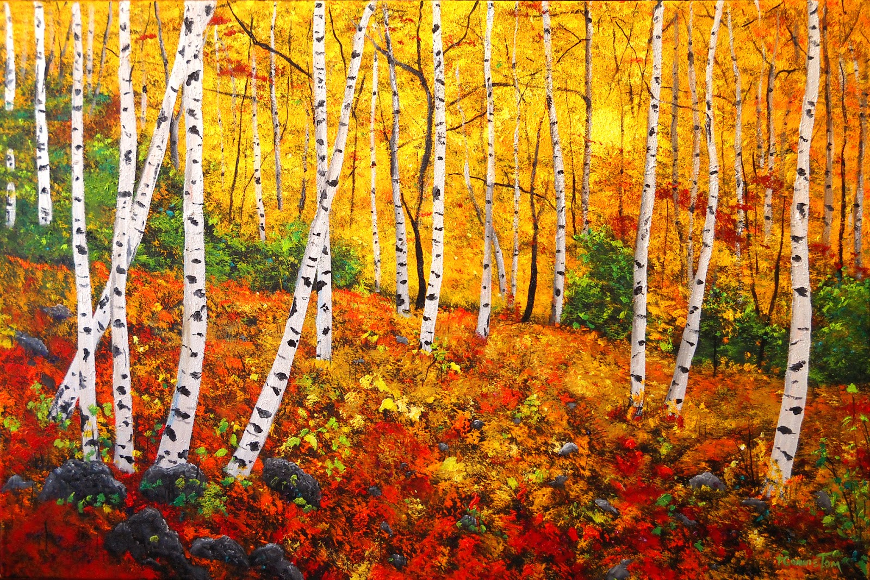
Государственное бюджетное дошкольное образовательное учреждение детский сад №49 комбинированного вида Калининского района Санкт-Петербурга
Словотворчество детей 5 речевой группы педагог: Зарубина О.В.
«Осенняя история»

Slide 2
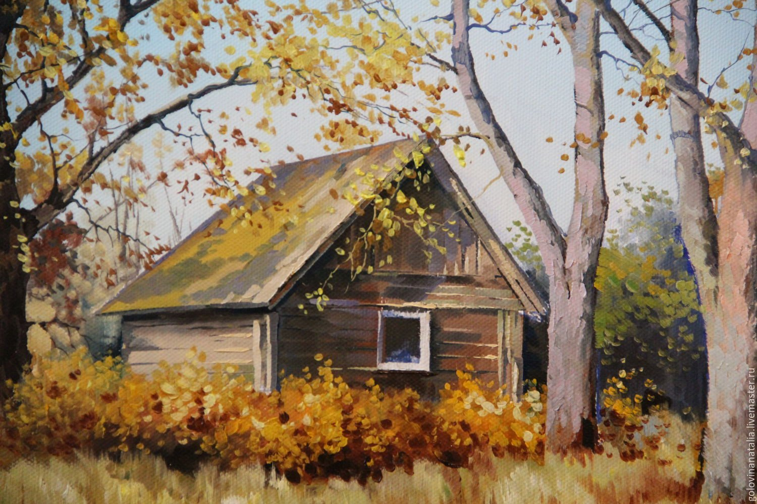
В одном большом городе жил, да был один Человек, самый простой, каких много живет в разных городах. Наступила осень, и решил человек поехать в отпуск, в деревню, где раньше жили его дедушка и бабушка. Приехал Человек, подошел к дому и увидел, что тот стал совсем старым, почти развалился, все бревна, из которых он был сложен, покрылись плесенью.

Slide 3
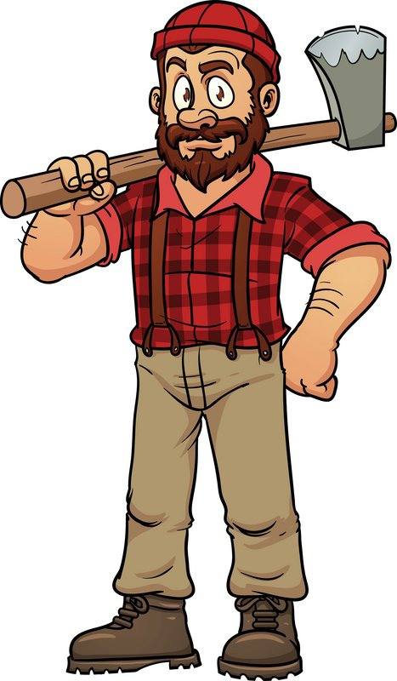
Долго не раздумывал человек, взял в сарае топор, пилу и отправился по тропинке к ближайшему лесу, за бревнами. Шел Человек, смотрел по сторонам, кругом красота, деревья стоят все разноцветные, яркие. Думал он, что сейчас войдет в лес, выберет самые крепкие деревья, срубит, сучки топором обрубит и починит дом, но не тут-то было…

Slide 4
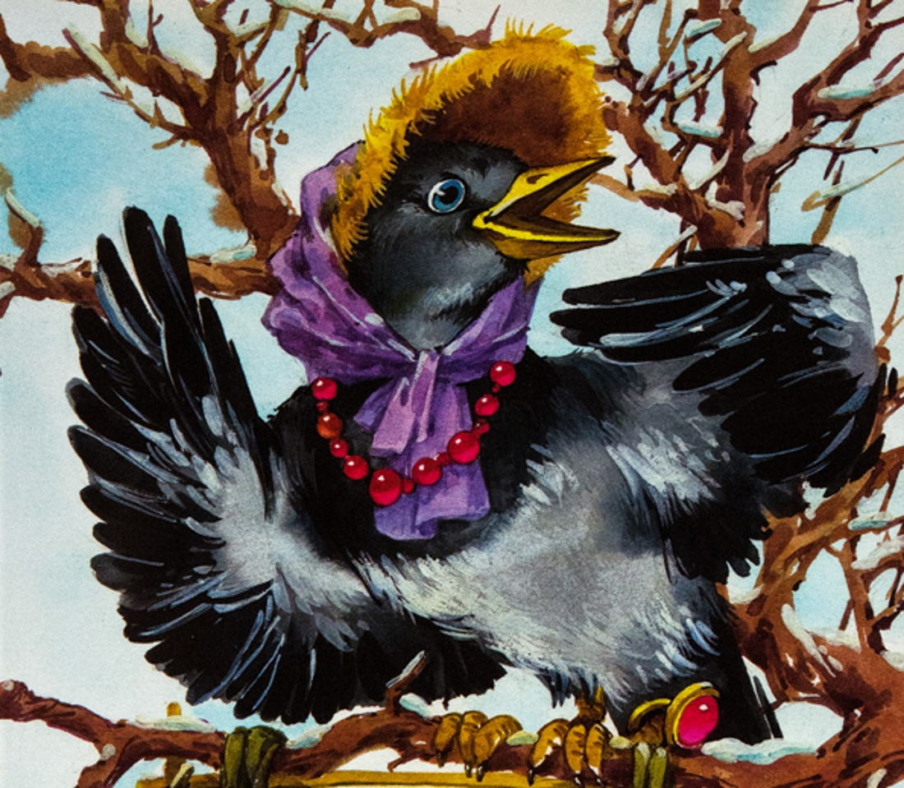
Увидела Ворона, как к лесу идет Человек с топором и пилой, сразу поняла, что здесь что-то не так! Обогнала Ворона его и полетела к королеве деревьев Елке. Елке пришлось действовать очень быстро, придумала она, как справиться с непрошеным гостем, но для этого, ей очень нужен был Ветер. Как нарочно в лесу в данный момент Ветра не наблюдалось.

Slide 5
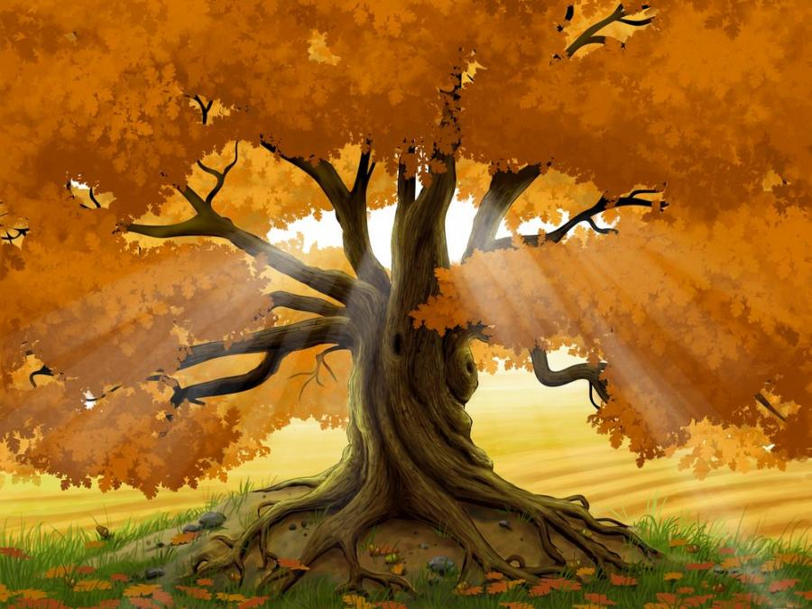
Попросила она Ворону слетать поискать Ветер, долго она летала по лесу, но никак его найти не могла. Хорошо, что попался ей на встречу Дятел, подсказал он вороне, что Ветер спит в дупле старого дуба! Ветер очень был не доволен, что его потревожили. Ворона рассказала, что помощь просит королева Елка. Тогда Ветер поведал, что стал совсем плохо видеть, ему трудно летать.

Slide 6
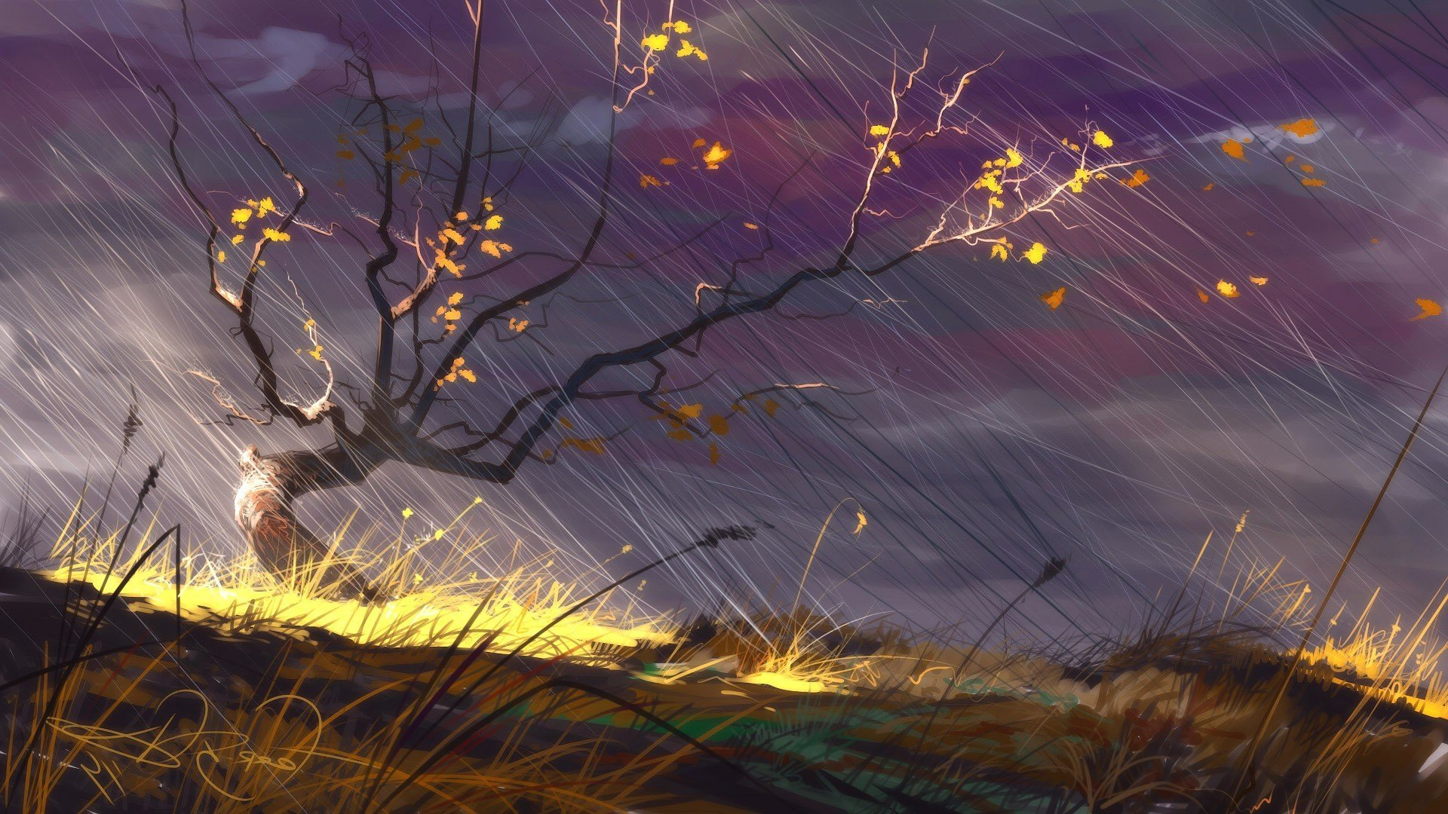
Королева Елка быстро договорилась с лесным врачом Муравьем, который изготовил Ветру очки. Ветер выполнил просьбу, налетел, засвистел, стали деревья гнуться, листья осенние посыпались дождем, тут и тучи подоспели, полил дождь осенний, ледяной, потемнело все кругом! Произошло это как раз тогда, когда Человек вошел в лес! Ничего у него не получилось, еле ноги унес он из леса!

Slide 7
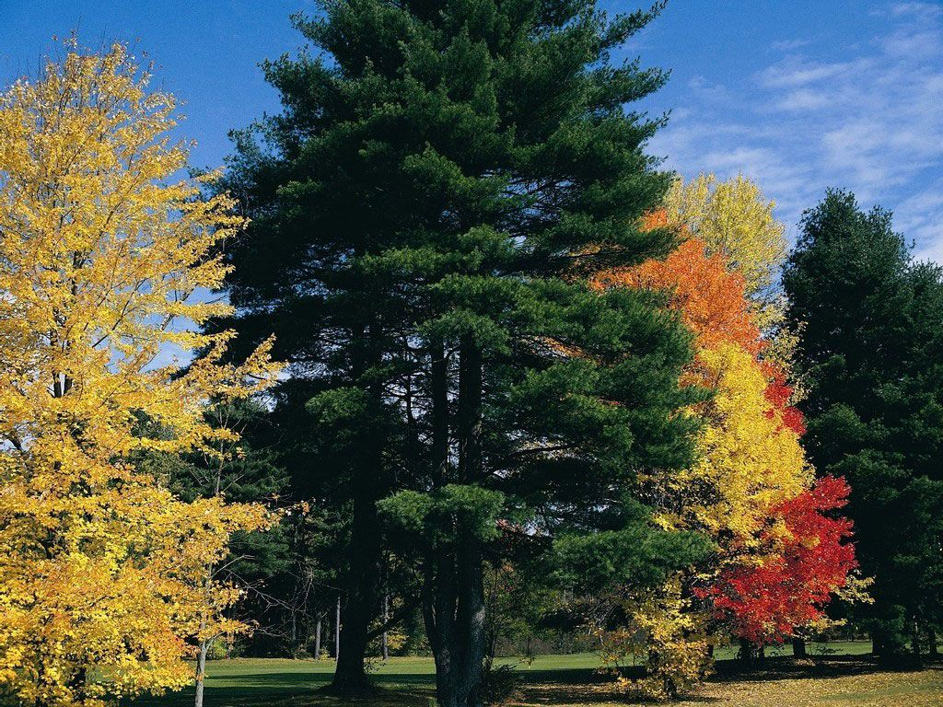
Добежал до деревни, спрятался в сарае, что дольше делать не знает? На помощь пришла вездесущая ворона, присела на открытое окно и посоветовала, сходить в лес к королеве Елке, без топора и пилы, а с извинениями. Так Человек и сделал, Елка разрешила взять те деревья, которые повалил ветер. Человек пригнал трактор в лес, но не пустой, а с саженцами деревьев, посадил пять будущих деревьев, а обратно увез те, которые разрешила взять королева Елка.

Slide 8
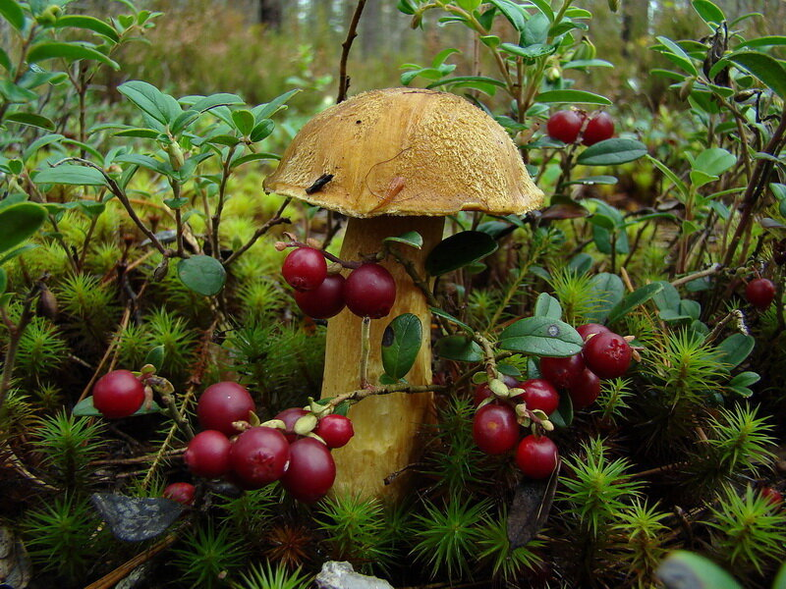
Починил Человек дом, который строили его дедушка и бабушка. Целый месяц жил Человек в доме, отдыхал. Часто ходил в лес, за грибами и за клюквой, брусникой, никто ему не препятствовал, с лесом он теперь дружил!

Slide 9
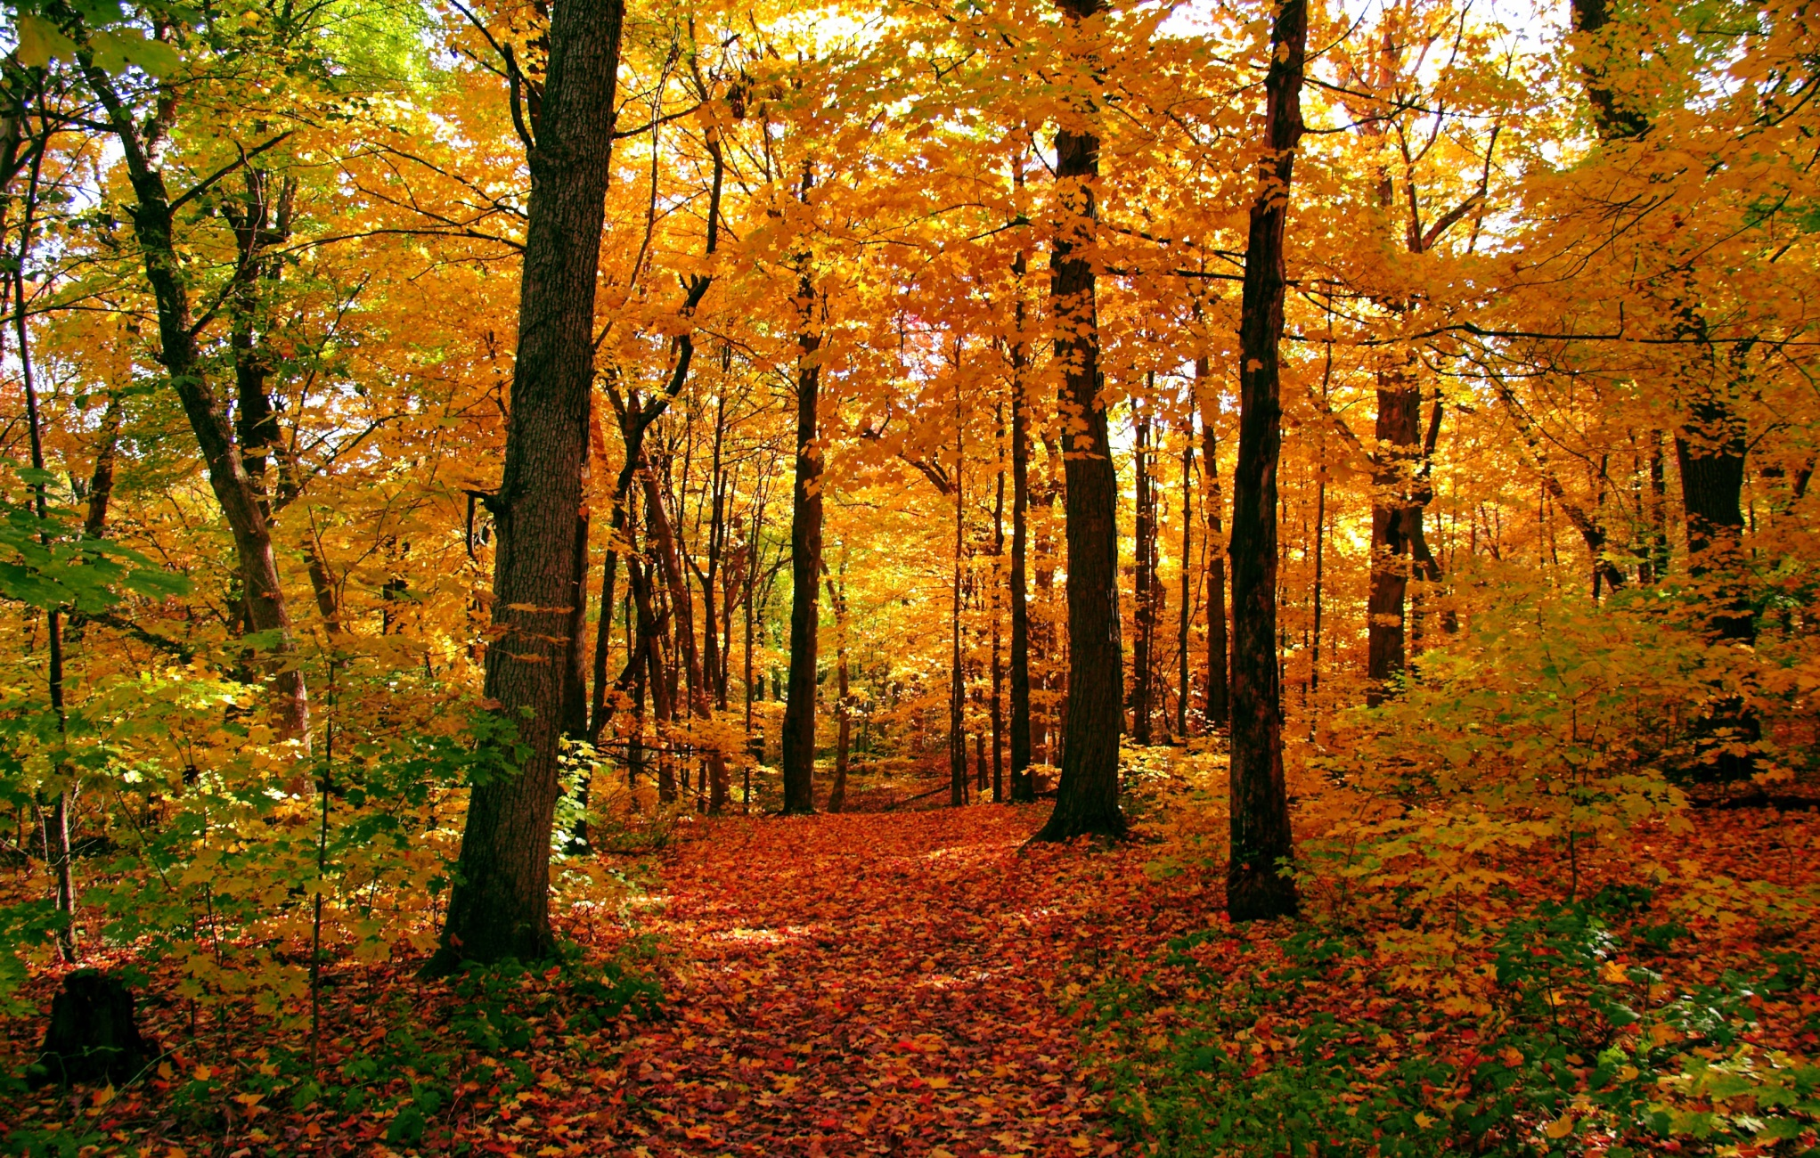
Набрал Человек много разных осенних листьев: дубовых, кленовых, осиновых, рябиновых, прогладил утюгом и составил гербарий, чтобы помнить, какая история с ним произошла в такое волшебное время года, как осень!

Slide 10
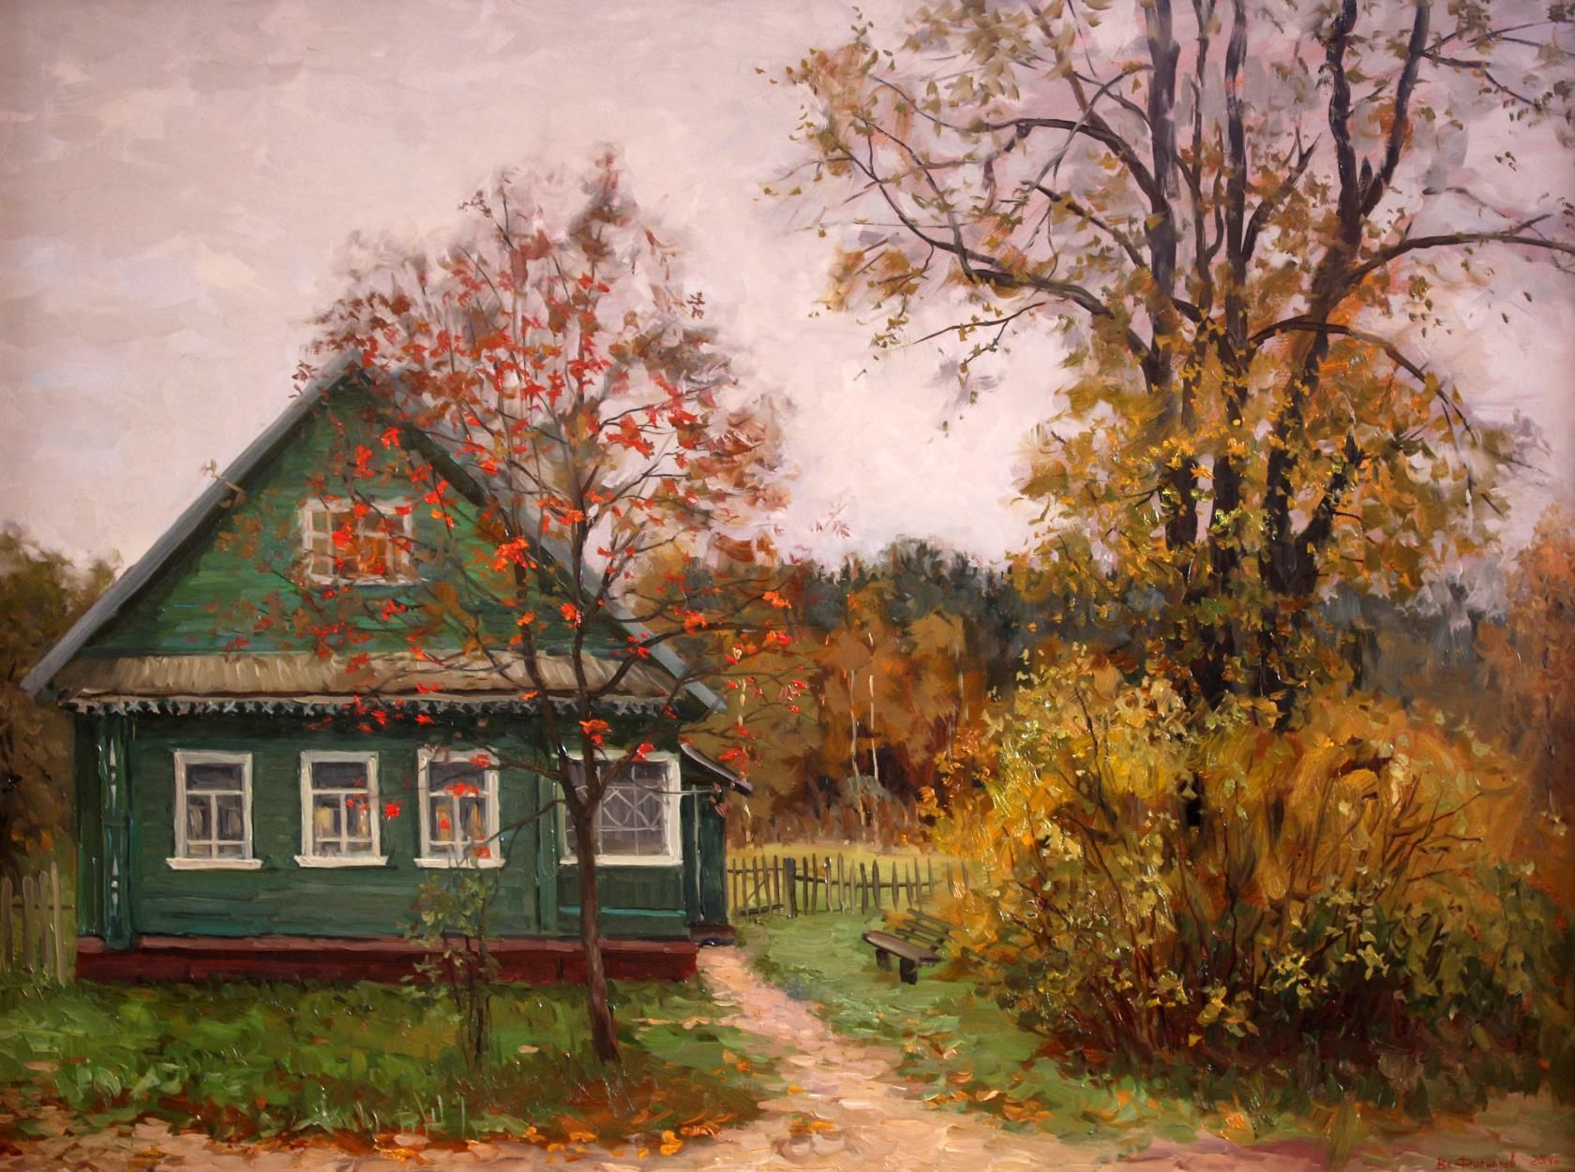
Отпуск закончился и Человек уехал в город, увозя с собой: сушеные и соленые грибы, варенье, орехи и хорошее настроение. Каждый свой отпуск Человек старался приезжать в деревню, чтобы дом не разваливался, не забывал Человек сходить в лес, и проведать деревья, которые он посадил. Каждый год они становились все выше и красивее, Человек этому был очень рад, ведь деревья- это чистый и свежий воздух, для всего живого на планете!
КОНЕЦ!!!

